Slide 1

ΠΡΟΤΥΠΑ ΕΙΔΩΛΑ

Slide 2
Πρότυπο
Πρότυπο είναι το πρόσωπο, που στην εξιδανίκευσή του, λειτουργεί / επενεργεί ως υπόδειγμα προς μίμηση, ιδιαίτερα για τους νέους.
Τα πρότυπα διαφοροποιούνται στο χρόνο, γιατί διαμορφώνονται με βάση τις επικρατούσες συνθήκες (κοινωνικές, πολιτικές, οικονομικές κ.λπ).

Slide 3
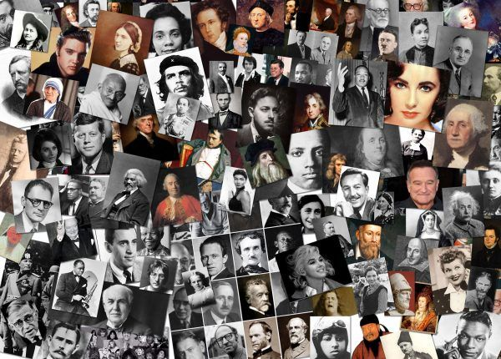
Τι διακρίνετε;

Slide 4
Στη δημιουργία τους συντελούν παράγοντες, όπως:
οι φορείς κοινωνικοποίησης (οικογένεια, εκπαίδευση, ΜΜΕ)
η κοινωνική και πολιτική κατάσταση
το ιστορικό και πολιτιστικό παρελθόν κ.α.

Slide 5
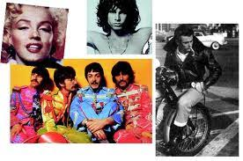
Είδωλο
Τα είδωλα (αστέρες της τέχνης, του αθλητισμού) είναι «κατασκευασμένα» και πρόσκαιρα .
Προωθούνται, κυρίως, για λόγους οικονομικούς, αφού αξιοποιούνται από ισχυρούς οικονομικούς κύκλους για την ελκυστική και για αποτελεσματική προβολή των προϊόντων τους.

Slide 6
διασημότητα- αναγνωσιμότητα- επίδειξη πλούτου
Χρησιμοποιούνται για να καλύψουν
αδιέξοδα
κενά, ιδεολογικά αδιέξοδα
ανησυχίες
προσωπικούς προβληματισμούς.

Slide 7
1.
Το είδωλο του ευτυχισμένου καταναλωτή που:
ταυτίζει το «έχειν» με το «είναι».
διακατέχεται από το πνεύμα υλικού ευδαιμονισμού.
Η ευτυχία θεωρείται ως αποτέλεσμα της καταναλωτικής δυνατότητας

Slide 8
Το είδωλο του οικονομικά και επαγγελματικά επιτυχημένου που:
χρησιμοποιεί αθέμιτα μέσα, για να υλοποιήσει τους ατομικιστικούς του στόχους. (αρριβισμός) ,
διακατέχεται από την κυριαρχία του ιδανικού του "ελάσσονος" μόχθου

Slide 9
Το είδωλο του ατομικιστή, αδιάφορου για τα κοινωνικο - πολιτικά ζητήματα που:
επιδιώκει ατομικές λύσεις
αποφεύγει τη συλλογική αγωνιστική δράση,
δε συμμετέχει στα κοινά, κοινωνικά κινήματα κ.λπ.

Slide 10

Το είδωλο του ατόμου που εξιδανικεύει τη σωματική διάσταση
και αδιαφορεί για την καλλιέργεια της ηθικοπνευματικής πτυχής της προσωπκότητάς του, που:
αναλώνει το μεγαλύτερο μέρος του ελεύθερου χρόνου του στη βελτίωση της σωματικής του εικόνας και
δεν επιδεικνύει το ανάλογο ενδιαφέρον για την πνευματική του διάσταση.

Slide 11
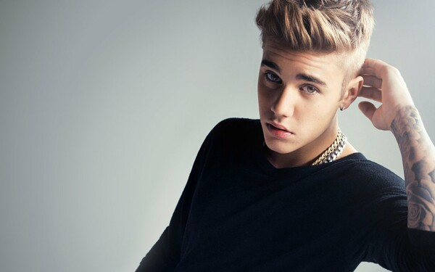
Ξενικά πρότυπα που προβάλλονται κυρίως από:
.την παγκόσμια πολιτιστική βιομηχανία (οι ταινίες του χόλυγουντ , οι "αστέρες" της ξένης μουσικής μαζικής κατανάλωσης κ.λπ.)
τη διαφήμιση (άμεση και έμμεση) ξενικών προϊόντων, που παράγονται στις τεχνολογικά αναπτυγμένες χώρες, προωθούνται στο πλαίσιο της παγκοσμιοποιημένης οικονομίας, και οδηγούν στην ξενομανία

Slide 12
ΕΡΓΑΣΙΑ ΓΙΑ ΔΕΥΤΕΡΑ
Ποια πιστεύετε ότι είναι τα πρότυπα που πρέπει να προβάλλονται σλημερα;
200 λέξεις

